Slide 1






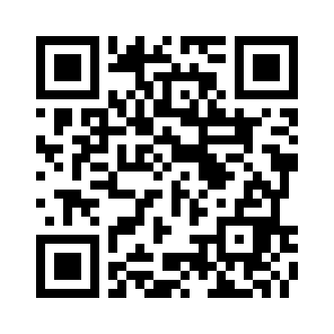
★うすい百貨店で叶える、あなたの理想の旅★
JTB特設カウンターOPEN‼
ＪTB郡山店新春特別企画！
期間：1/9(金)～1/11(日) 10：00～17：00
場所：うすい百貨店 1階アナトリウム
うすい特設会場にてご成約の方限定
うすい百貨店商品券プレゼント‼
Check
【１月31日まで】
★期間中、特設会場にお立寄り頂き、後日下記店舗にてご旅行をお申込のお客様限定で“うすい百貨店商品券引換券”をプレゼント！
＊なくなり次第終了・左記他条件あり
対象店舗：JTB郡山店・ＪＴＢいわき店
★うすい特設会場お立ち寄りの方限定★
特設会場にてご成約された下記条件の方に、
うすい百貨店商品券をプレゼント！
■海外：総額50万以上～・・・1万円商品券（4組）
■国内：総額30万以上～・・・5千円商品券（4組）
＊計8組 なくなり次第終了となります
＊ご来場予約者優先となります。下記URLよりご予約お待ちしております
＊商品券のお渡しはご旅行帰着後となります
Check
2026MLB観戦ツアー個別相談会開催
大注目の26年MLB観戦ツアー！好評発売中です
今年こそは、熱いMLBの感動を現地で体験したい！という方に、JTBならではのプランをご紹介します！
このチャンスをお見逃しなく！
＊ご希望の方は下記ご予約の際『MLB希望』とコメント入れてください
ご来場お待ちしています！
JTB郡山店 ～店舗のご案内～
うすい来店予約はこちらから
TEL:024-939-3090
〒963-8004
福島県郡山市中町10-14 郡山ビューホテルアネックス1階
営業時間：10：00～18：00 定休日 ：火曜・年末年始（12/30～1/3)

